Slide 1
Ajax dwr 2.0x

Slide 2
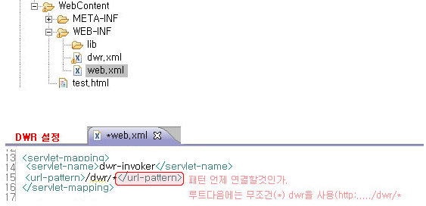
http://getahead.org에 접속 DWR로고 이미지 클릭! [DownLoad DWR]이미지 클릭 후 원하는 버전의 dwr.jar파일 다운로드 하기 2) 원하는 프로젝트의 톰캣설치폴더/lib에 1)에서 다운로드한 dwr.jar파일 복사해서 붙여넣기 :: dwr버전이 2.0일 경우에는 commons-logging이 필요하다. http://commons.apache.org/logging/로 접속하여 logging 라이브러리를 다운 받아 톰캣설치폴더/lib에 [commons-logging-1.1.1.jar] 파일을 복사해 둔다
D:\project\tool\apache-tomcat-5.5.27\bin/commons-logging-1.1.1.jar

Slide 3
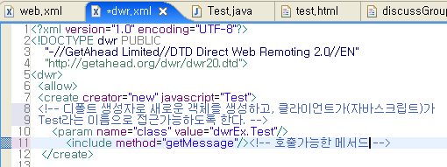
dwrEx.Test는 패키지와 파일이름이다
3) dwr.xml에 java경로와 함수 이름을 기재한다.
※웹 페이지에서
Include를 사용하지 않으면 dwr/interface/test가 된다.
예를 들어 설명하자면
만약 둘다 입력해 놓는다면 interface먼저 실행 후 지정 메소드를 실행한다.
Dwr.xml
<create creator="new" javascript="Chat">
<param name="class" value="dwrEx.Chat"/>//2
</create>
<convert converter="bean" match="dwrEx.Message"/>//1
html
Chat.addMessage(text); <!—chat메 소드를 실행하기전에 message부터 실행하고 포맷을 맞춘후 그 값을 가지고 chat에 add시킨다.-->

Slide 4
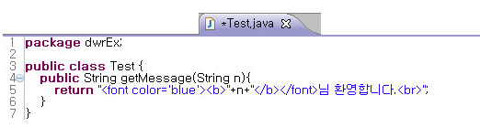
4) dwr.xml에 기재했던 패키지 안에 그리고 해당 파일에 해당 함수를 작성한다.

Slide 5
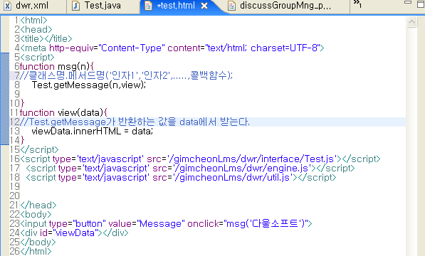
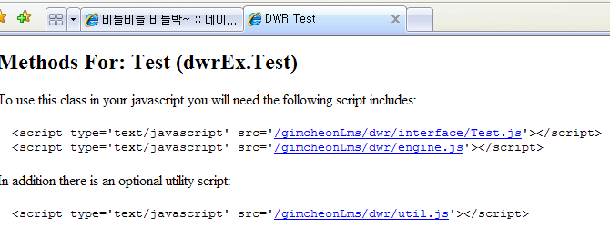
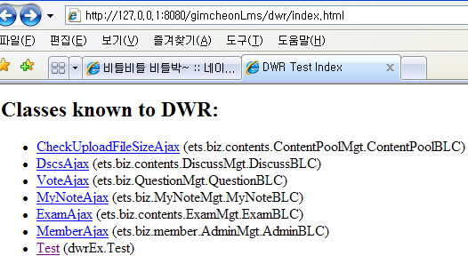
5) HTML문서를 작성한다. javaScript에서 서버에 있는 메서드를 호출하는 문장
을 기입한다. Test.getMessage(인자1,인자2,...인자n,콜백함수); Test.getMessage(n, view); 그리고 반드시 콜백함수를 정의해 둬야 한다. 예를들어... function view(서버로부터 전달되는 메세지를 담을 변수){ 전달된 메세지 처리 } function view(data){ viewData.innerHTML = data; }

Slide 6
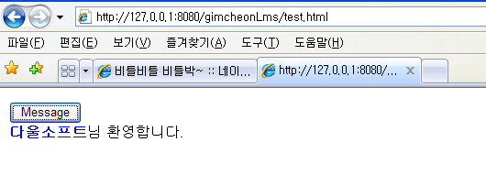
6) Ajax문법을 우리가 만드는 것이 아니라. DwrServlet이 생성해 주므로 우리는 그것을 가져다 쓰기만 하면된다. 그렇게 하기 위해 http://localhost:포트/웹컨텍스트/dwr/ http://localhost:8080/gimcheonLms/dwr/ 위와 같이 접근하면 사용하려는 자바 빈즈객체가 링크가 걸린 상태로 표현된다. 이때 그 링크 부분을 클릭한다. 그러면 내부적으로 사용되는 JavaScript를 자동으로 생성해 준다. <script type='text/javascript‘ src='/gimcheonLms/dwr/interface/Test.js'></script> <script type='text/javascript' src='/gimcheonLms/dwr/engine.js'></script> <script type='text/javascript' src='/gimcheonLms/dwr/util.js'></script>

Slide 7
2.X에서 달라진점
1. web.xml [DWR 1.x 기존설정]
<servlet> <servlet-name>dwr-invoker</servlet-name> <servlet-class>uk.ltd.getahead.dwr.DWRServlet</servlet-class> <init-param> <param-name>debug</param-name> <param-value>true</param-value> </init-param> </servlet>
<servlet-mapping> <servlet-name>dwr-invoker</servlet-name> <url-pattern>/dwr/*</url-pattern> </servlet-mapping>
[DWR 2.x 신규설정]
<servlet> <servlet-name>dwr</servlet-name> <servlet-class>org.directwebremoting.servlet.DwrServlet</servlet-class> <init-param> <param-name>debug</param-name> <param-value>true</param-value> </init-param> </servlet>
<servlet-mapping> <servlet-name>dwr</servlet-name> <url-pattern>/dwr/*</url-pattern> </servlet-mapping>
1. 기존에 사용하는 DWRServlet의 경로가 틀리다 lib/dwr을 보면 1.x에 는 org가 없는걸 알수있다.
2. Reverse Ajax 는 DWR 2.0의 가장 큰 새로운 특징이다. 이것은 사용자에게 웹 서버로부터 브라우져로의 비동기적 데이터 전송을 가능하게 해준다.
3. DWR은 웹브라우져로 데이터를 밀어 넣는 3가지 방식을 지원한다. : Piggyback, Polling, Comet.

Slide 8
2.X에서 달라진점
Passive 모드(piggyback 만 사용 가능)의 Reverse Ajax 를 사용하기 위해선 별다른 설정이 필요 없다. 하지만 Active Reverse Ajax 를 사용가능 하게 하기 위해서 아래 2단계의 설정이 필요하다.
Step 1. web.xml 의 DWR 설정부분에 아래 내용을 추가 한다.
Version : 2.0 Default : true Notes : false 시 다른 도메인으로부터의 요청(request)를 가능하게 한다. 이것을 가능하게 하면 중대한 보안상의 위험이 될 수 도 있다. 반드시 위키페디아의 CSRF 에 대한 내용등을 참고한뒤 해당사항에 대한 이해를 한뒤 설정을 변경해야 한다.
<servlet>
<servlet-name>dwr-invoker</servlet-name>
<servlet-class>org.directwebremoting.servlet.DwrServlet</servlet-class>
<init-param> <param-name>debug</param-name> <param-value>true</param-value> </init-param>
<init-param> <param-name>activeReverseAjaxEnabled</param-name>
<param-value>true</param-value>
</init-param>
</servlet>
또한 웹페이지에 Active Reverse Ajax 에 대한 설정을 해야할 필요가 있다.
dwr.engine.setActiveReverseAjax(true);
Reverse Ajax 는 2가지 기본 모드로 작동한다. Active 와 Passive 두 가지 모드 이다. Active Reverse Ajax 는 아래 3가지 모드로 정리된다.
- Full Streaming Mode
- Early Closing Mode
- Polling Mode
이 페이는 이 세가지 모드에 대해 설명하며, 어떻게 이들을 설정하는지 알아본다. 이 문서는 DWR 2.0 버젼 이상에서만 유효하다. Reverse Ajax 는 1.x 버젼에서는 작동하지 않는다.

Slide 9
2.X에서 달라진점
function loadStocks() { if (stocksLoaded) return; // Only load once, in case user moves around mouse Stocks.loadStocks();//스레드 dwr.engine.setActiveReverseAjax(true); stocksLoaded = true; }
서버 메소드를 한 번 호출하고 dwr.engine.setActiveReverseAjax(true) 라는 명령으로 reverse AJAX
를 활성화하는데 이제부터 계속 화면의 값들이 바뀌기 시작한다. 서버에서 클라이언트를 제어하기 시작한 것이다.

Slide 10
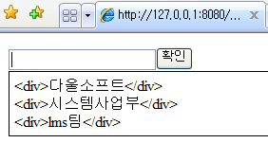
채팅 핸들링
- dwr.xml 선언
<dwr> <allow> <create creator="new" javascript="Chat"> <param name="class" value=“패키지.Chat"/> </create> <convert converter="bean" match=“패키지.Message"/> </allow> </dwr>
# Chat 클래스를 생성하고, Message 빈을 공유합니다.
- 여기서 Message.java는 인터페이스로 공유한다는 뜻이다
<script type='text/javascript' src='/gimcheonLms/dwr2/engine.js'></script>
<script type='text/javascript' src='/gimcheonLms/dwr2/interface/Chat.js'></script>
<script type='text/javascript' src='/gimcheonLms/dwr2/util.js'></script>
Chat에 addMessage에 입력한데이터를 add하지만
이건 Message.java가 있기때문에 가능한일이다.
gotMessages(Chat.addMessage(text));
마찬가지로 Chat에 있는 함수지만 이모든것이 Message.java인터페이스로 존재하기때문에 가능하다(ajax접근코드이다.)
Chat.getMessages(gotMessages);

Slide 11
Dwr 함수 사용법
dwr.util.getText(id) - <select> 태그에서 선택한 option의 text값을 돌려준다. - 'text'속성을 가지고 있지 않는 그 이외의 폼 태그에서는 적용이 되지 않음. dwr.util.getValue(id) - 'value' 속성을 폼 태그에 대해서 적용. value값을 돌려줌. dwr.util.getValues(map)
Util.js에 함수를 가져다 쓸수있다.
http://directwebremoting.org/dwr/getstarted를 참조해서 쓰면 된다.
Dwr함수 숨기는법
web.xml에서 dwr 경로 자체에 이름을 알 수 없는 이름으로 바꾼 후 js경로를 변수로 받아와서 알 수 없게 한다.
페이지 자체를 hiddenframe으로 감싸서 경로를 숨긴다.
Java 함수 안에 내용은 볼 수 없다.

Slide 12
엔진이 하는 역할에 대해..
예1) 서버 메소드를 한 번 호출하고 dwr.engine.setActiveReverseAjax(true) 라는 명령으로 reverse AJAX
를 활성화하는데 이제부터 계속 화면의 값들이 바뀌기 시작한다. 서버에서 클라이언트를 제어하기 시작한 것이다.
예2) - dwr.xml 선언
<dwr> <allow> <create creator="new" javascript="Chat"> <param name="class" value=“패키지.Chat"/> </create> <convert converter="bean" match=“패키지.Message"/> </allow> </dwr>
# Chat 클래스를 생성하고, Message 빈을 공유합니다.
Html
Chat.addMessage(text);
Chat.getMessages(gotMessages);
여기서 add get는 chat에 존재하는 함수이지만 interface를 거칠 수 있게 하는 역할을 한다. 이는 즉 항시 engine이 돌고 있다는 뜻이다.
설명) combo box에서 어떠한 값을 선택(click event발생)했을 때 Ajax Engine이 서버의 어떠한 정보를 가져오도록한 경우, 서버 측 에서는 결과를 추출해내기 위해 무언가 작업을 하고 있을 것이다. 이때, combo box옆에 input text field를 나타나게 하는 것도 같이 작업하게 했다면, 서버에서 데이터가 오기 전에 input text field는 이미 화면에 display되어 있는 것이다.

